Slide 1

Hardware é igual a coração de mãe?
    Virtualização com Xen
Fernando Ike, Luiz Vitor

Slide 2
História da virtualização
1959 - múltiplas aplicações
  Artigo de Christopher Strachey: Time Sharing in Large Fast Computers
1960/1970 – múltiplos sistemas operacionais
  Primeiro Hypervisor (Atlas Computer)
  IBM Watson Research Center (M44/44X Project)
  MIT (CP/CMS)
1970/1990
  Novas idéias surgem em centros de pesquisas, principalmente em Cambridge, MIT e IBM
  Utilização restrita a main-frames e estações de desenvolvimento
1990-2007
  Sun (Conteiners/Zones)
  Microsoft (VirtualPC)
  VMWare (Fusion, Workstation, ACE, ESX, Server, Player etc)
  Xen, Lguest, KVM, VirtualPC, Bochs, Plex86, Qemu, Kqemu, Intel-VT, AMD-V...

Slide 3
Quem conhece?

Slide 4
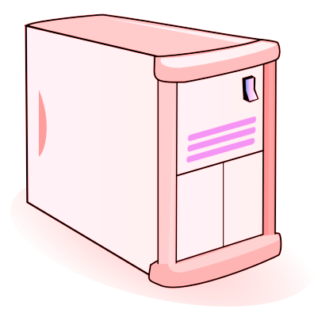
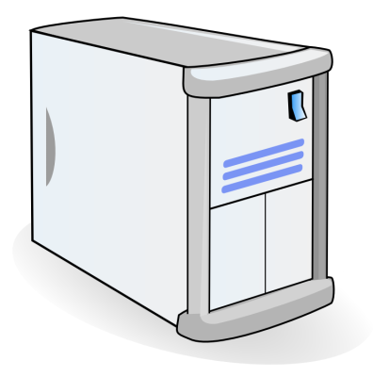
Paradigma
Centralizar ou Descentralizar?

Slide 5
Virtualização no fim é...
  Aumento de serviços/servidores com um número menor de servidores físicos, economizando o custo total de hardware, eletricidade e manutenção
  Menos servidores físicos para monitorar (otimização de recursos para os sysadmins)
  Menor downtime para manutenção de serviços
  Menor complexidade da infra-estrutura física (cabos, switchs, eletricidade, contingência)
  Obs.: Para sysadmins, simplesmente porque é divertido e sobram mais tomadas para as cafeteiras.

Slide 6
O projeto Xen
1999: Dickon Reed, Ian Pratt, Paul Menage, Stephen Early, Neil Stratford do Laboratório de Computação da Universidade de Cambridge escrevem sobre Xenoservers.
2003: é escrito “Xen e a arte da virtualização” por Paul Barham, Boris Dragovic, Keir Fraser, Steven Hand, Tim Harris, Alex Ho, Rolf Neugebauer, Ian Pratt, Andrew Warfield do mesmo laboratório.
2004: Lançado a versão 2.0.
2005: Lançado a versão 3.0 e criado a Xensource.
2007: Lançamento da versão 3.1;
Parte do código do Xen no kernel Linux;
Xensource comprada pela Citrix.

Slide 7
Estrutura de um servidor físico
Aplicativos
Aplicativos
Aplicativos
Sistema Operacional
Kernel
Hardware

Slide 8
Virtualização: Hypervisor
Aplicativos
Aplicativos
Aplicativos
Aplicativos
Aplicativos
Aplicativos
Sistema Operacional
Sistema Operacional
Sistema Operacional
Camada de software - Hypervisor (VMM)
Camada de hardware
  Uma camada de software
  Possibilita a virtualização de forma transparente aos sistemas virtualizados
  Gerencia os recursos físicos seguramente
  Permite que instruções oriundas dos sistemas virtualizados sejam executadas diretamente no hardware (responsável pela grande performance).

Slide 9
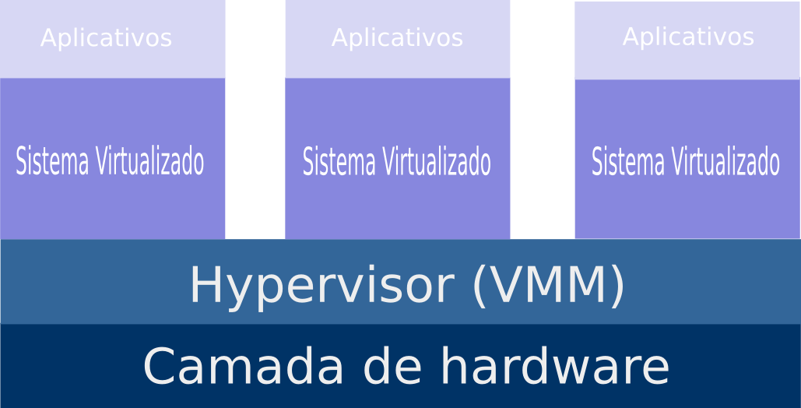
Virtualização completa
(Fullvirtualization)
hardware emulado
hardware emulado
hardware emulado

Slide 10
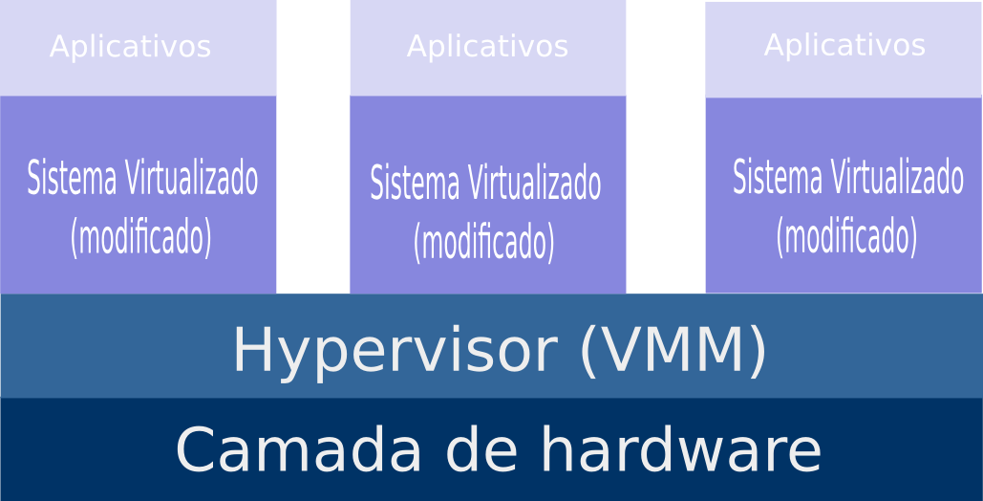
Paravirtualização
(Paravirtualization)

Slide 11
KVM
aplicativos
aplicativos
aplicativos
aplicativos
aplicativos
sistema operacional
sistema operacional
kernel
kvm driver
camada de hardware

Slide 12
Armazenamento
Imagens (QCOW / DD)
Network File System (NFS) / iSCSI/DRDB
LVM/EVMS
TCP/IP

Slide 13
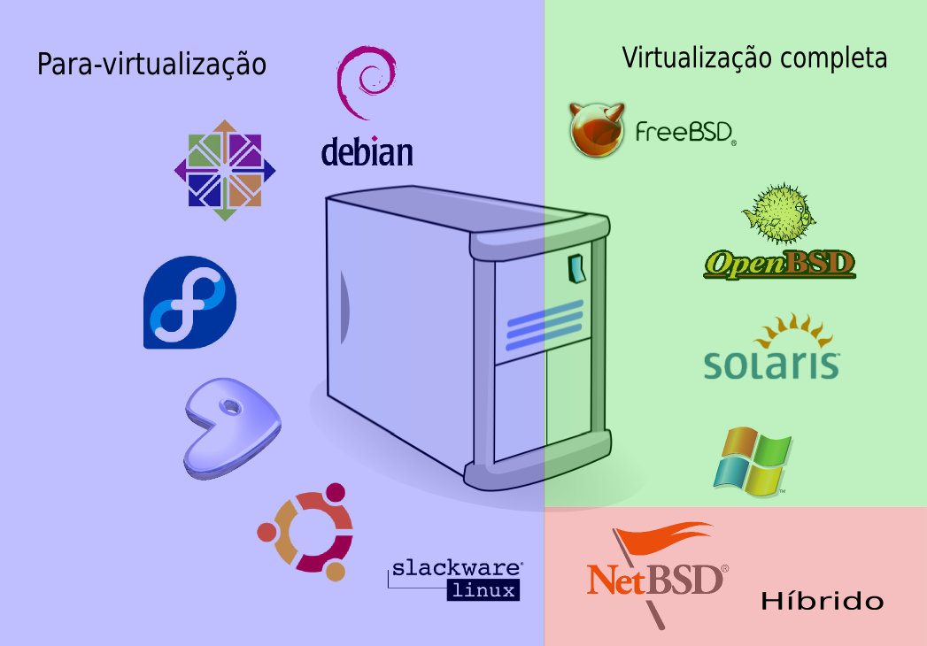

Slide 14
Hardware é igual a coração de mãe...
Sempre cabe mais um...
Exterminação de todos os chroots em servidores físicos como: apache, bind, ftp...
Alocação de recurso memória para a necessidades dos serviços executados para cada VM (Firewall, serviços web, ftp, rsync, email, arquivos)
Desempenho da máquinas virtuais próximo de servidores físicos equivalentes (perda < 8%)

Slide 15
... mas tem limites!
Dimensionando a capacidade do hardware
  Levantamento de recursos
  Total de recursos de hardware (memória, cpu, disco)
  Monitorar recursos de hardware por servidor/serviço (vmstat, iostat, mpstat, sar)
  Planejamento de recurso de VM é semelhante com servidores físicos

Slide 16
Aqui não é casa da mãe Joana!
Pensando em segurança
sHype/ACM
IPTABLES
EBTABLES (mac/bridge)

Slide 17
Ampliando as possibilidades...
Mãe disponível 24 horas, 7 dias por semana, 365 dias por ano
Alta Disponibilidade
Alta Disponibilidade
Migrar máquinas virtuais entre servidores físicos – Live Migration (ISCSI/DRDB – NFS)
Automação de instalação de sistemas operacionais (deploy) com Cfengine e FAI
Trabalhar com kernels Linux customizados para DomU e kernels customizados para cada máquina virtual

Slide 18
Como ficar milionário com Xen
Infraestrutura com 10 servidores
Economia inicial de R$ 93.200,00
Economia anual de R$ 8.064,00

Slide 20
O Futuro
XenFS (QCOW)
(http://wiki.xensource.com/xenwiki/XenFS)
Suporte a openGL (VMGL) (http://www.cs.toronto.edu/~andreslc/xen-gl/)
Network Virtualization (NetXen)
(http://www.netxen.com/index2.html)
Virtual Machine Driver Pack [NOVELL] (http://www.novell.com/products/vmdriverpack/)
Códigos na árvore oficial do kernel linux
KVM/LGUEST consolidados como soluções para desktop

Slide 21
Conclusão
Economiza recursos de hardware, manutenção e energia.
Possibilita maior uptime de serviços com uso de Live-Migration.default
Diminui o tempo para instalar (Deploy) um SO (linux).
O uso de virtualização necessita/obriga um maior planejamento da infra-estrutura (segurança, hardware, estrutura lógica).

Slide 22
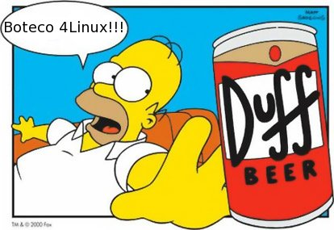
Obrigado!
Luiz Vitor
luiz@4linux.com.br
Fernando Ike
fike@4linux.com.br

Slide 23
Verificando o suporte a virtualização completa no hardware
cat /proc/cpuinfo (Intel-VT)
model name: Intel(R) Core(TM)2 CPU T5600 @ 1.83GHz
flags: fpu vme de pse tsc msr pae mce cx8 apic mtrr pge mca cmov pat pse36 clflush
dts acpi mmx fxsr sse sse2 ss ht tm pbe nx lm constant_tsc pni monitor ds_cpl vmx est
tm2 ssse3 cx16 xtpr lahf_lm
cat /proc/cpuinfo (AMD-V)
model name: AMD Turion(tm) 64 Mobile Technology MK-36
flags: fpu vme de pse tsc msr pae mce cx8 apic sep mtrr pge mca cmov pat pse36
clflush mmx fxsr sse sse2 syscall nx mmxext fxsr_opt lm 3dnowext 3dnow pni cx16 lahf_lm
svm cr8legacy ts fid vid ttp tm stc

Slide 24
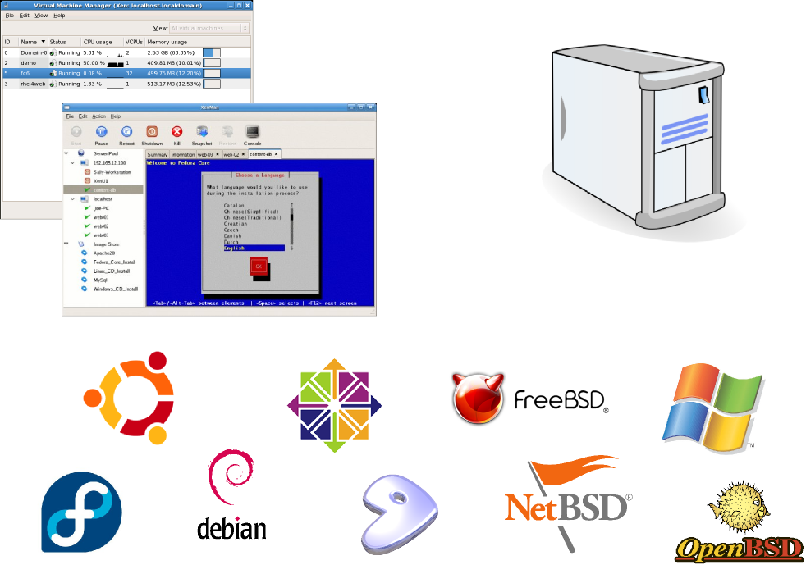
Xen na prática
Gerenciamento
Virtualização

